Slide 1
述职报告
OS事业群-YunOS事业部-IDC-系统
王正一|俊月

Slide 2
提纲
个人介绍
年度参与项目总结
个人展望

Slide 3
个人介绍
工作：
2014.07-2015.05：负责用户闭环Rom适配。
2015.06-2015.09：负责荔枝项目系统升级模块和硬件适配。
2015.10-至今：负责支付手表操作系统研发。
日常：
关注目前操作系统前沿技术，Github上有自己的开源项目。
长年坚持记录总结日常知识要点，每月至少四篇原创技术博客，目前已经是CSDN认证专家。

Slide 4
我参与的项目(一)
智能硬件-支付手表项目 2015/07 - 至今
项目背景：基于mt2601平台，开发一套YunOS手表端操作系统。
工作成果：
网络框架：设计并实现网络框架,实现网络并发控制,请求结果回调以及网络请求硬盘缓存功能,并根据业务需求自定制网络请求,支持网络> 字节流解析成业务需要的数据对象。
应用层主力开发：独立开发并实现了天气、秒表、闹钟、计时器、密码锁和设置等应用。
成果：目前mt2601手表代码已经CC，负责模块均已完成，且验收成果较好.

Slide 5
我参与的项目(二)
用户闭环Rom适配
项目描述：负责MTK机型的YunOS Rom适配.主要是通过编译和拼包的方式将YunOS的Rom和MTK具体机型的Rom进行拼装移植。
主要工作：
编写Android.mk单独修改和编译模块,掌握Android Rom编译体系,并对boot.img和system.img进行解包和重新打包。
从abd log分析分析系统起机遇到的问题,并能通过修改init模块,分析zygote和system server源码来解决相应的问题
编写Edify刷机脚本,通过Fastboot和Recovery对机型进行移植测试.并编译shell脚本,将重复过程脚本化
熟悉Android Framework层jar包的作用和JNI层大部分动态库的作用,便于遇到问题时替换相应的so库.
成果：该项目适配超过20款机型,并为YunOS增加了百万激活量.

Slide 6
我参与的项目(三)
荔枝项目系统升级方案
项目背景：提出并实现了荔枝项目升级采用的Recovery方案，替代了之前不稳定的热升级机制。
工作成果：
解决了荔枝系统升级方案在实现过程中遇到的编译、签名校验、全量包和差分包生成、Recovery适配等重要问题。
协助SCM，推动系统升级自动化流程。
在多个m200平台硬件上适配荔枝系统，便于荔枝项目推广。
成果：支撑了荔枝系统多次成功升级。

Slide 7
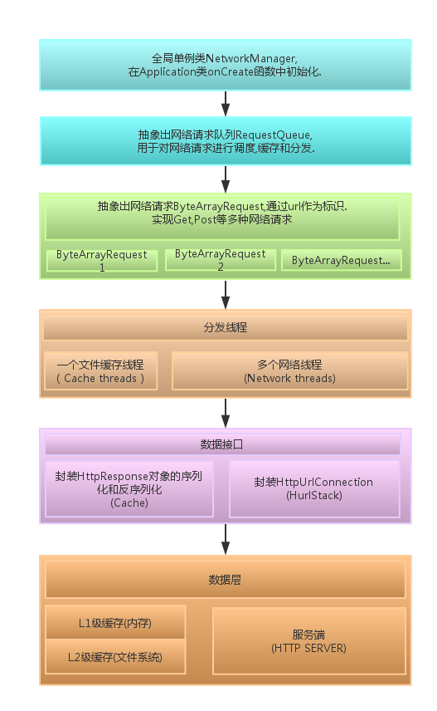
技术亮点一-统一的网络请求架构
抽象出统一网络架构的优势:
封装繁琐的Http请求，解决开发者头疼的并发和回调等难题。
对网络请求进行硬盘缓存，从用户的角度出发，提高性能，节约流量。
方便扩展，统一接口后，当Framework层通信统一转换成蓝牙通信等其他通信方式时，应用层开发者只需要替换jar包，代码无感知。
Notes:
这里介绍一下mt2601项目我实现的第一个技术亮点，基于Volley框架实现统一的网络请求架构，具体架构图如PPT所示，我简单的介绍一下网络请求流程。
在Application类的onCreate方法中初始化单例的NetworkManager类，在其构造函数中会初始化RequestQueue对象，RequestQueue对象用于存储、调度和分发网络请求。
为了更加方便的实现HTTP的get和post请求，我抽象出了ByteArrayRequest请求，具体包括method，url，params等参数和请求成功、失败的回调接口。
对于使用该框架的开发者来说，只需要拿到RequestQueue对象，然后向其中添加ByteArrayRequest请求即可，请求完成后由网络框架通过Handler机制回调用户设置的请求成功或失败接口。
而对于RequestQueue来说，对于每一个网络请求Request，首先判断本地是否有其结果缓存，如果有缓存并且缓存没有过期，则直接将本地缓存结果返回给用户。否则，通过网络线程开启网络请求，请求成功后回调用户设置的接口并将结果缓存到本地。

Slide 8
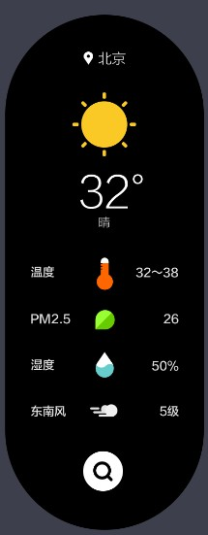
技术亮点二-简洁的天气应用
麻雀虽小，五脏俱全。天气应用虽然简洁，但不简单：
自定制的定位服务，包括网络定位和用户选择定位。
Litepal数据库存储全国地理位置信息。
Service定时后台更新和widget插件更新。
自定制的天气数据缓存。
Gson数据解析。

Slide 9
技术亮点三-时间应用
WheelView
时间选择的滚动控件，通过自定义实现的手势检测机制，比较好的实现滑动用户体验。
ClockView
表盘控件，自定义时间显示
ArcScrollView
弧形的ScrollBar，完美适配ListView和ArcScrollView

Slide 10
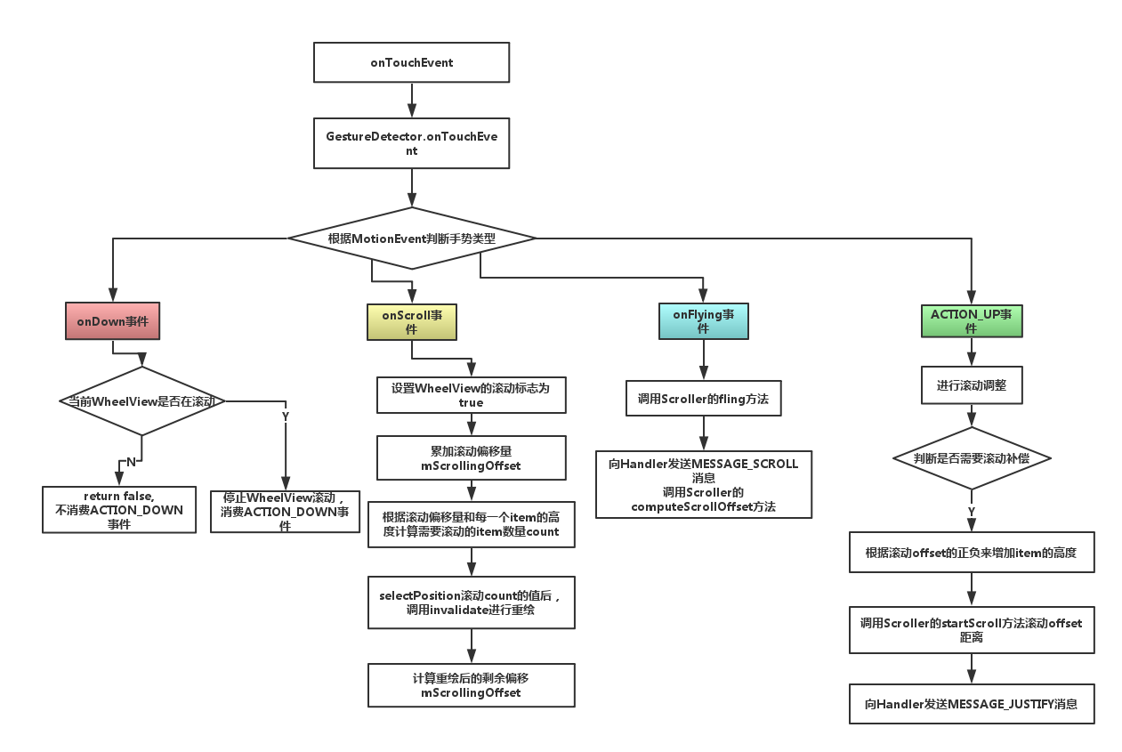
WheelView自定义滚动机制（一）

Slide 11
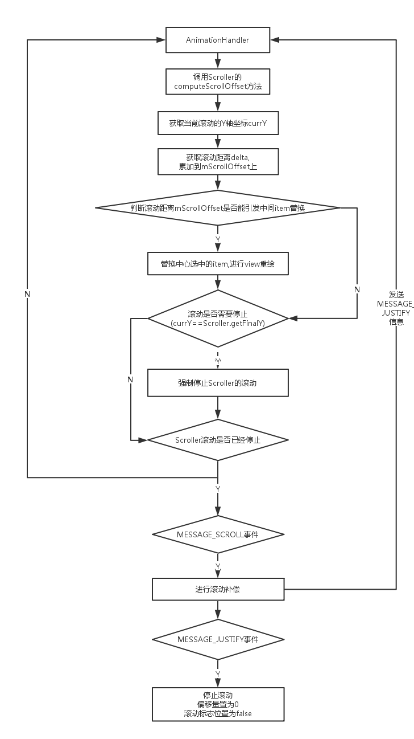
WheelView自定义滚动机制（二）

Slide 12
Thank You

